Slide 1
Análisis de Tendencias de Videos en YouTube
14/11/2017 – 14/06/2018
Guillermo Valdespino
https://public.tableau.com/app/profile/guillermo.valdespino

Slide 2
En esta presentación, hemos explorado el mundo de las tendencias de videos en plataformas digitales. A través del análisis de datos en Tableau, pudimos identificar las categorías que más frecuentemente captaron la atención de los usuarios, cómo se distribuyeron en las regiones y qué categorías fueron particularmente populares en los Estados Unidos junto con las diferencias entre las categorías populares en Estados Unidos y en otros lugares.
El análisis realizado solamente toma datos del 14/11/2017 al 14/06/2018.
A continuación veamos los resultados obtenidos de este análisis
https://public.tableau.com/app/profile/guillermo.valdespino

Slide 3
¿Qué categorías de videos estuvieron en tendencia más frecuentemente?
No. 1: Entertainment
No. 2: People & Blogs
No. 3: Music
Podemos observar que la categoría más vista durante este periodo de tiempo fue “Entertainment” con cerca de un 30% del total.
Las categorías “People & Blogs” y “Music” ocupan el segundo y tercer lugar respectivamente de esta lista de tendencias.
Veamos las siguientes graficas para apreciar mejor los datos obtenidos.
https://public.tableau.com/app/profile/guillermo.valdespino

Slide 4
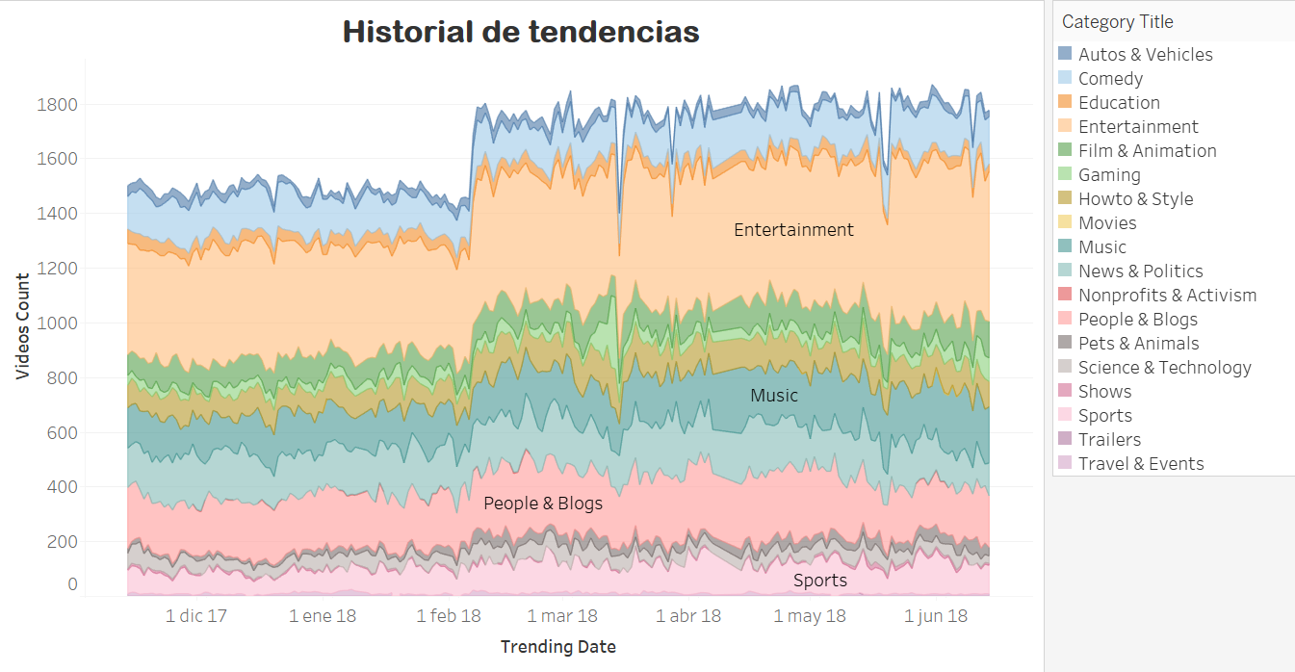
¿Qué categorías de videos estuvieron en tendencia más frecuentemente?
https://public.tableau.com/app/profile/guillermo.valdespino

Slide 5
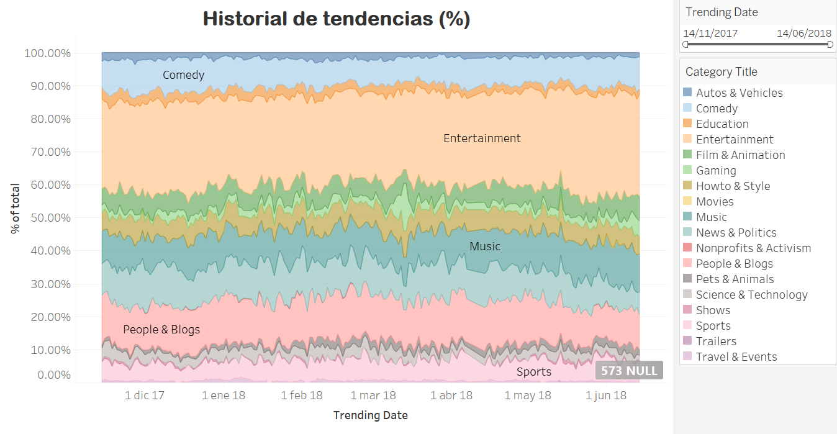
¿Qué categorías de videos estuvieron en tendencia más frecuentemente?
https://public.tableau.com/app/profile/guillermo.valdespino

Slide 6
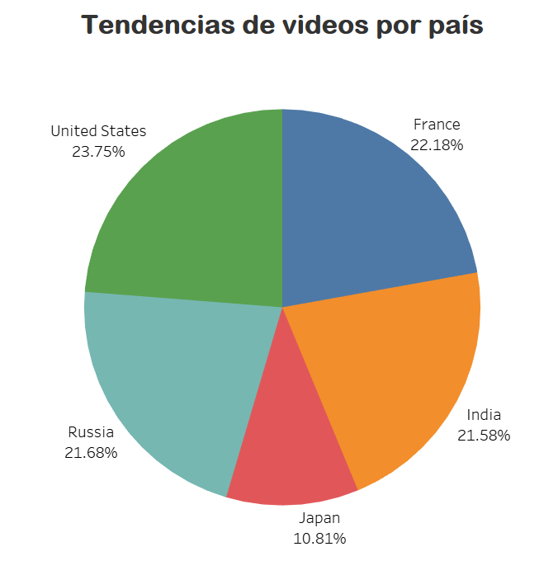
¿Cómo se distribuyeron en las regiones?
Podemos observar que la distribución entre regiones es bastante proporcional, teniendo a la región con más consumo de videos en tendencia durante este periodo de tiempo siendo:
Estados Unidos con 80,758 vistas
Francia con 75,404 vistas
Rusia con 73,694 vistas
India con 73,372 vistas
Japón con 36,762 vistas
https://public.tableau.com/app/profile/guillermo.valdespino

Slide 7
¿Qué categorías fueron particularmente populares en los Estados Unidos? ¿Hubo diferencias entre las categorías populares en Estados Unidos y en otros lugares?
A continuación veamos un mapa de calor que nos muestra los porcentajes de tendencias de videos por país y categoría.
Los resultados de categorías por país son los siguientes:
Estados Unidos:
Nonprofits & Activism
Science & Technology
Travel & Events
Rusia:
Autos & Vehicles
People & Blogs
Shows
Japón:
Pets & Animals
Gaming
Sports
India:
Movies
Shows
Entertainment
Francia:
Trailers
Movies
Gaming
https://public.tableau.com/app/profile/guillermo.valdespino

Slide 8
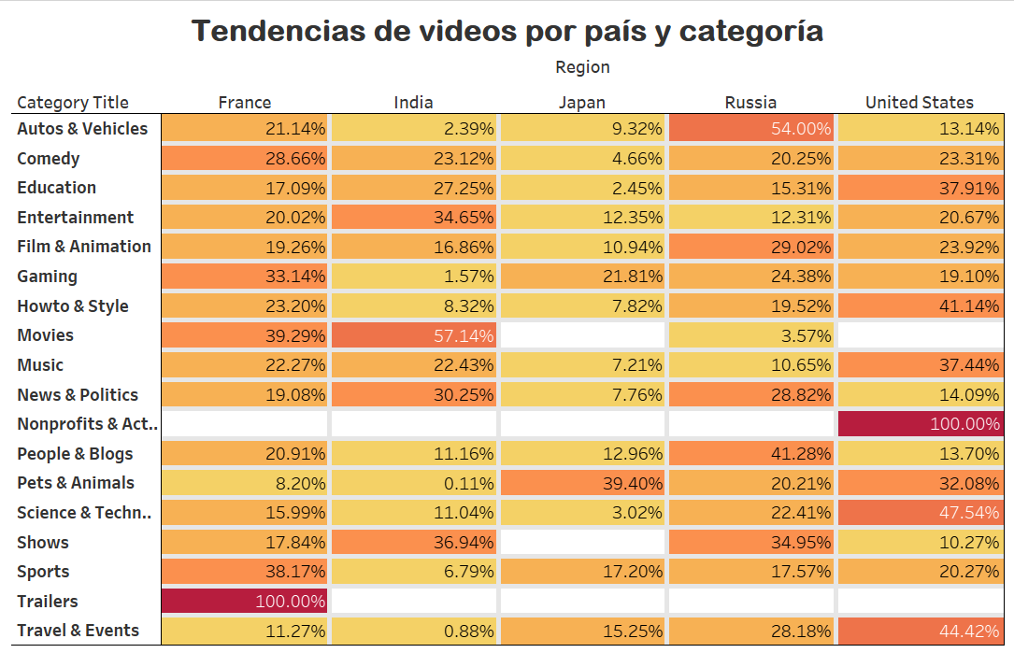
¿Qué categorías fueron particularmente populares en los Estados Unidos? ¿Hubo diferencias entre las categorías populares en Estados Unidos y en otros lugares?
https://public.tableau.com/app/profile/guillermo.valdespino

Slide 9
Conclusiones generales
¿Qué categorías de videos estuvieron en tendencia más frecuentemente? Las tres categorías de videos que estuvieron más frecuentemente en tendencia en todas las regiones (Estados Unidos, Japón, Rusia, India y Francia) son las siguientes:
Entertainment, People & Blogs y Music
Estas categorías se mantuvieron consistentemente populares en todas las regiones a lo largo del período analizado.
¿Cómo se distribuyeron en las regiones? Las categorías de videos tuvieron distribuciones variables en las diferentes regiones. Algunas categorías destacaron más en ciertas regiones que en otras:
Entertainment fue una categoría destacada en todas las regiones, con cerca del 30% de los videos en tendencia durante todo el período.
News & Politics fue una categoría popular en todas las regiones, con aproximadamente el 11% de los videos en tendencia.
Music y People & Blogs también fueron categorías significativas en todas las regiones, con alrededor del 9% y el 12% de los videos en tendencia, respectivamente.

Slide 10
Conclusiones generales
¿Qué categorías fueron particularmente populares en Estados Unidos en comparación con otras regiones? En comparación con otras regiones, Estados Unidos mostró intereses particulares en ciertas categorías de videos:
Nonprofits & Activism, Science & Technology y Travel & Events fueron las categorías principales en Estados Unidos.
Algunas categorías que fueron populares en otras regiones, como Autos & Vehicles en Rusia, Pets & Animals en Japón, Movies en India, y Trailers en Francia, no estuvieron entre las tres principales en Estados Unidos.
Estos datos nos muestran que el contenido relacionado con causas sociales y científicas, así como videos de viajes, captaron la atención del público estadounidense.
En resumen, el análisis de tendencias de videos ha permitido identificar las categorías más frecuentes en tendencia y sus distribuciones en diferentes regiones. Estos conocimientos nos sirven para comprender a la población en general y sus preferencias.

